Slide 1


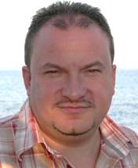
environnements Logiciels pour l’informatique mobile SI5 – Master IFI 2016 – 2017 : 4 ECTS
Jean-Yves Tigli, http://www.tigli.fr
Email : tigli@unice.fr
Page du cours : https://www.tigli.fr/doku.php?id=cours:plim:plim_2016_2017

Slide 2
Encadreurs et Intervenants
Encadreurs et Intervenants :
Jean-Yves Tigli : Maître de Conférence UNS-Polytech, chercheur dans le domaine de l'Intelligence Ambiante dans le laboratoire I3S-CNRS (responsable de l'enseignement), tigli@unice.fr
Christel Dartigues : Maître de Conférence IUT de Nice Sophia Antipolis, chercheuse dans le domaine de la fouille de données au laboratoire I3S-CNRS
Gregory Maro : Ingénieur Sopra Steria, expert développement sur Mobile
Nicolas Ferry : Chercheur du SINTEF (Norvège), expert en ingénierie logicielle
Gaëtan Rey : Maître de Conférence IUT de Nice Sophia Antipolis, chercheur dans le domaine de l’intelligence ambiante au laboratoire I3S-CNRS

Slide 3
Programme du module et intervenants : Introduction
Séance | Type | Semaine | Intervenant | Titre
Séance 1 | Cours 3h | Semaine 38 du 19 Sep 2016 | J.-Y. Tigli | Spécificités du développement pour terminaux Mobiles
Séance 2 | TD 4h | Semaine 39 du 26 Sep 2016 | G. Marro | Patterns Logiciels associés au développement sur terminaux mobiles - Diffusion des applications et App Stores

Slide 4
Programme du module et intervenants : projet de module
Séance | Type | Semaine | Intervenant | Titre
Séance 3 | TD 4h (Evaluation 20 min. en début + spécifications du projet à rendre avant séance suivante | Semaine 42 du 17 Oct 2016 | C. Dartigues (J.-Y. Tigli) | Mini Projet : Collecte de données sur Mobile, Stockage et Traitement de données Et SUIVI de PROJET

Slide 5
Programme du module et intervenants : Cross Développement
Séance | Type | Semaine | Intervenant | Titre
Séance 4 | TD 4h | Semaine 40 du 3 Oct 2016 | J.-Y. Tigli | Introduction au Cross Développement pour terminaux mobiles
Séance 5 | TD 4h | Semaine 41 du 10 Oct 2016 | J.-Y. Tigli | Cross Développement : Tutorial sur Xamarin et SUIVI de PROJET

Slide 6
Programme du module et intervenants : Android
Séance | Type | Semaine | Intervenant | Titre
Séance 6 | TD 4h | Semaine 43 du 24 Oct 2016 | G. Marro | Introduction Android
Séance 7 | TD 4h | Semaine 44 du 31 Oct 2016 | G. Marro (J.-Y. Tigli) | Tutorial sur Android et les différentes API Graphiques pour cibles hétérogènes telles que les Mobiles, les lunettes, les Android TV
Séance 8 | TD 4h | Semaine 45 su 7 Nov 2016 | G. Marro | Tutorial : SDK et accès aux capteurs/actionneurs sur les cibles Android
Séance 9 | TD 4h | Semaine 49 du 5 Dec 2016 | N. Ferry | Tutorial : Accès Web Service (accès synchrone / asynchrone) sous Android
Séance 10 | TD 4h | Semaine 50 du 12 Dec 2016 | G. Marro | Autres Tutoriaux Android

Slide 7
Programme du module et intervenants : Projet du module
Séance | Type | Semaine | Intervenant | Titre
Séance 11 | Evaluation mi-parcours | Semaine 1 du 2 Jan 2017 | J.-Y. Tigli, G. Marro, C. Dartigues | Présentation du projet Android par les groupes de travail

Slide 8
Programme du module et intervenants : iOS
Séance | Type | Semaine | Intervenant | Titre
Séance 12 | TD 4h | Semaine 2 du 9 Jan 2017 | G. Marro | Cours et Démonstrations : présentation environnement de dev Apple : Xcode / Objective C / Swift
Séance 13 | TD 4h | Semaine 3 du 16 Jan 2017 | G. Marro | Tutorial 1 : programmation Swift, UI-Storyboard, accès capteurs/actionneurs
Séance 14 | TD 4h | Semaine 4 du 23 Jan 2017 | G. Marro | Tutorial 2 : programmation Swift, UI-Storyboard, accès capteurs/actionneurs
Séance 15 | TD 4h | Semaine 5 du 30 Jan 2017 | G. Marro | Tutorial Bluetooth Low Energy sous iOS

Slide 9
Programme du module et intervenants : Projet de Module
Séance | Type | Semaine | Intervenant | Titre
Séance 16 | Evaluation Finale Werable Computing et Hololens | Semaine 6 | J.-Y. Tigli du 6 Fev 2017 – Gaëtan Rey | Examen écrit sur le module Démo

Slide 10
Modalités d’Evaluation
Evaluation sur les parties techniques sous forme de QCMs
Evaluation d’un Tutorial toujours possible
Contrôle continu de votre projet en binôme sur le suivi d’activité d’utilisateurs de smartphone
au travers l’avancée de vos pages de Projet et site de Dépôt
Auditions intermédiaire et finale de votre travail et de l’application développée

Slide 11
Environnements de Développement
Installation de Visual Studio 2017 Community
Cf. pages web du cours de l’année précédente
Si le téléchargement s'avère trop long, utilisez les connections ethernet dans la salle Ubiquarium
Vous pouvez aussi le charger sur site de Téléchargements Visual Studio
Sélectionnez bien les packages dont vous avez besoin : Cordova, Xamarin etc.
Visual Studio 2017 : le développement cross-plateformes
Visual studio 2017 avec Xamarin
Les projets Xamarin permettent de développer en C# pour des cibles microsoft mais aussi IoS et Android.

Slide 12
Environnements de Développement
Android Studio
Pour le développement logiciel sur des cibles Android nous utiliserons utiliser Android Studio.
Prévoir une installation avant les premiers Tutoriaux
Xcode pour cibles iOS
Xcode propose aux développeurs l'environnement de développement intégré de référence pour la création d'applications pour Mac, iPhone et iPad, en swift par exemple.
Le logiciel dispose d'une interface qui unifie design, programmation, tests et débogage le tout dans une simple fenêtre. Xcode analyse les détails des projets afin d'y repérer de erreurs de syntaxe et de logique et vous aider à corriger le code en fonction.
Enfin, Xcode intègre d’autres outils tels que Instruments, iOS Simulator, les SDK iOS et Mac OS X, etc.

Slide 13
Introduction sur le marché de la téléphonie mobile

Slide 14
Quelques Messages Amonts
Un ingénieur ne doit pas être technocentrique !
L’environnement de développement et les cibles choisies sont la conséquence de justification économique et …. économique ;-)
Exemple
Portage
Time to Market
Coût de développement … disponibilité des compétences sur le marché de l’emploi
Analyse des risques
Les plateformes restent hétérogènes …
Le marché peut aussi se retourner …
…

Slide 15
Quelques Chiffres Conjoncturels

Slide 16
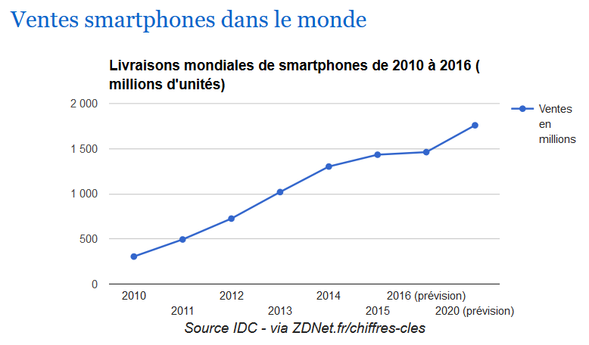
Les parts de marché cette année

Slide 17
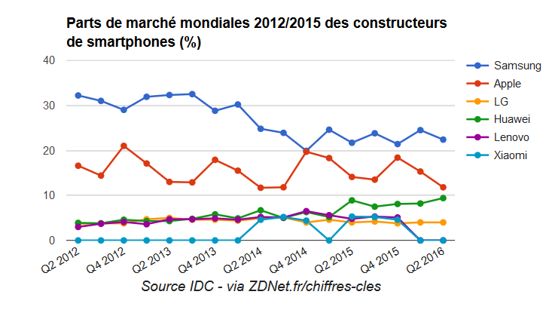
Les parts de marché cette année

Slide 18
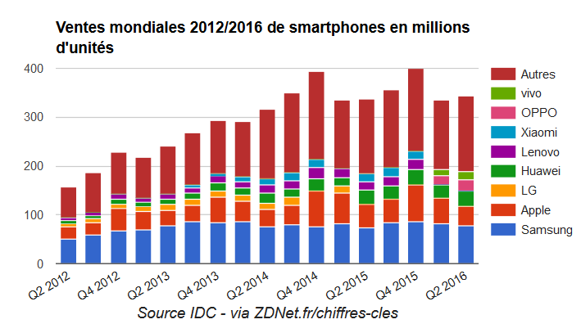
Les parts de marché cette année

Slide 19
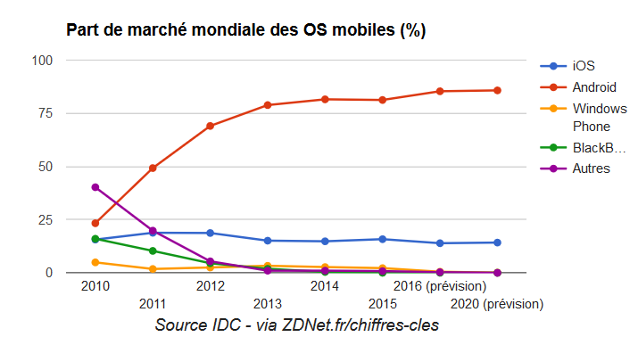
Les parts de marché OS cette année

Slide 20
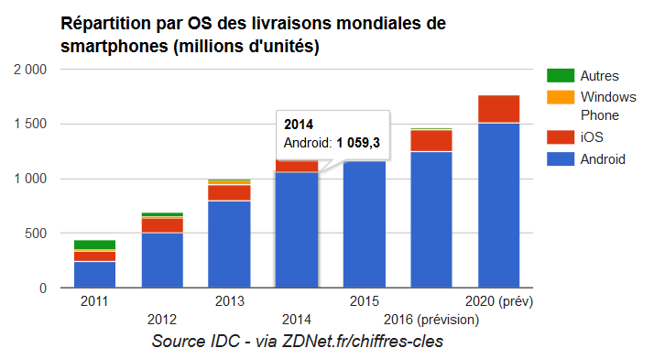
Les parts de marché OS cette année

Slide 21
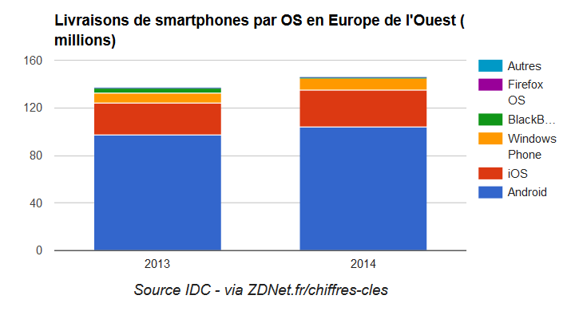
Les parts de marché OS cette année

Slide 22
Du recul …
Nombre d’informations sur les tendances
Mais aussi des contraintes de marché
Mais aussi des contraintes d’entreprise
Mais aussi des contraintes de …
Il n’y a toujours pas de solution miracle …
Un des plus fameux cabinet d’analyse au monde : Gartner
Vous y trouverez des informations qui font référence
http://www.gartner.com/technology/home.jsp

Slide 23
Contraintes dans le développement pour Mobile

Slide 24
Contraintes dans le développement pour Mobile
Le développement logiciel pour Mobile repose avant tout sur le concept de marché.
Vos applications doivent cibler un nombre plus ou moins important de cibles comme Android, iOS et parfois même Windows Phone.
Ce choix est à mettre en regard des efforts plus ou moins importants qui doivent être faits pour un développement multi-cibles.
Vos développement doivent réduire au maximum le “time to market” dans un contexte ou les applications sont parfois minimalistes, gratuites et vote obsolètes.

Slide 25
Contraintes dans le développement pour Mobile
Le développement pour Mobile pose encore aujourd'hui de réels problèmes de choix de plateforme de développement.
Si le développement sur terminaux fixes, connectés et alimentés en permanence permettent de converger vers des solutions bénéficiant de ressources génériques et illimitées au travers les connexion à distance, nombreuses sont les limitations sur terminaux mobiles.

Slide 26
Contraintes dans le développement pour Mobile
La consommation énergétique : elle doit être limitée et donc peut justifié des développements natifs (code exécutable et IHM) moins confortables et portables pour optimiser la consommation à performance égale,

Slide 27
Contraintes dans le développement pour Mobile
La gestion des connexions intermittentes : les connexions wireless sont souvent fournies par les opérateurs de téléphonie mobile (ex. 3G/4G).
La continuité et/ou débit minimal n'étant pas garantis pour les applications sur terminaux mobiles, la gestion des connexions intermittentes rend complexe le développement d'applications mobiles (gestion d'un cache, fréquences des communications versus traitements locaux au terminal)

Slide 28
Contraintes dans le développement pour Mobile
Des développements d'IHM plus ou moins spécifiques adaptées au “responsive design”, à l'optimisation des performances et la gestion des contraintes ci-dessus.
Les choix de plateforme de développement peuvent alors s'étendre des WebApp (aussi mise en œuvre sur des terminaux fixes) jusqu'aux applications natives en passant par des approches dites hybrides.

Slide 29
Contraintes dans le développement pour Mobile
Les terminaux mobiles sont des cibles logicielles très hétérogènes de par leurs OS, leurs frameworks liés à leurs spécificités matérielles.
Alors que les constructeurs matériels cherchent toujours plus d'originalité pour rendre leurs produits attractifs, les constructeurs logicielles quant à eux essayent de factoriser au plus les développements.
Cela conduit les concepteurs logiciels sur terminaux mobiles à gérer ce paradoxe depuis
le développement très générique type HTML5,
au développement très spécifique lié à chaque OS et niveau d'API,
en passant par différentes solutions de cross développement. Tous ces choix dépendent des contraintes de l'application développée et des accès plus ou moins spécifiques aux fonctionnalités du smart phone.

Slide 30
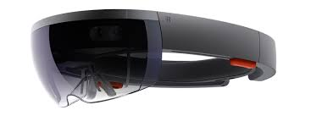

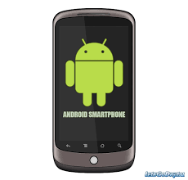
De toute façon c’est Android dit l’étudiant ….
Cherchez le Bug ?
… et chassez vos certitudes !

Slide 31
Projets ELIM
Choix des projets et des binômes

Slide 32
Sujets de Projet
Groupes de Projets du module
Dans le cadre d'une approche apprentissage par projet (APP) le module sera jalonné par le développement d'un projet en binôme.
Pour cela il vous faudra identifier
une cible,
un choix d'environnement de développement justifié,
un certain nombre de capteurs et/ou de sondes sur votre cible,
Vérifier leur accès au travers un SDK disponible dans l'environnement que vous aurez choisi.
Les projets se situent dans le cadre de la reconnaissance d'activité.
Ils reposent ainsi sur des mesures récupérables sur le smart phone.
Ils ne mettent de facto pas l'accent sur les IHMs qui sont étudiées par ailleurs dans d'autres modules.
Le travaux pratiques aborderont néanmoins la manière de développer des GUIs dans les différents environnement de développement.

Slide 33
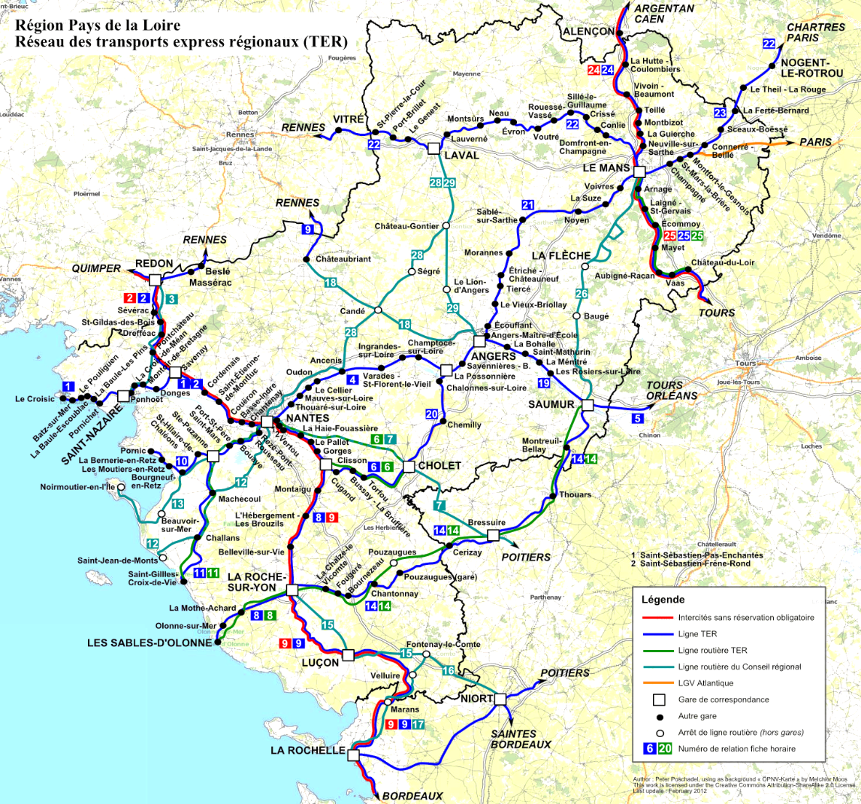
Projet de suivi d’activité des utilisateurs de mobile
Production et Evaluation
Définir / Choisir son projet : collecte de données et clustering
Objectif : diviser les données/objets en clusters/classes d’objets similaires
Exemple : localisation et déplacements
Domicile
Sport
Travail

Slide 34
Suivi de projet
Production et Evaluation
Github (privé) pour le dépôt de votre code / documentation
Wiki à remplir au fur et à mesure de l’évolution de votre projet et de son maquettage
Synthèse
Démos
Promotion

Slide 35
Architecture Logicielle

Slide 36
L'architecture logicielle du projet sera basée sur 4 grandes parties
Un partie d'acquisition des mesures capteurs ou issus des sondes logicielles (ex. date des appels téléphoniques)
Un partie de traitement des mesures afin d'obtenir des informations propres pour les niveaux fonctionnels supérieurs (par exemple de filtres passe bas,passe bande et autres. )
Un partie de traitement algorithmique par apprentissage. A priori vous n'avez pas besoin de choisir immédiatement tel ou tel algorithme d'apprentissage. Par contre il vous choisir si l'algorithme choisi est
en mode supervisé ou non supervisé,
sur quelle métrique (une information vectorielle et une fonction de distance) qu'il faudra définir pour classifier ces mesures.
ne pas oublier que ces algorithmes reposent sur des jeux de mesure d'apprentissage et de tests, appelés jeux de donnée et à produire expérimentalement.
Un partie des restitution de l'information

Slide 37
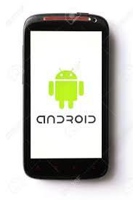
Schéma Architecturale
cliente
Serveur
cliente
Client de collecte de données
Application cliente de restitution et IHM

Slide 38
Architecture Logicielle : un client SmartPhone et un Serveur distant
L'architecture logicielle se compose de logiciel sur le smart phone et sur un serveur distant (clients / serveurs Web)
Cette architecture permettra d'intégrer dans les projets toutes les notions étudiées.
La partie embarquée sur le smartphone concernera la production des informations propres issues des mesures capteurs et la restitution / utilisation des données traitées
La partie distante concernera le traitement de classification des données.
Les autres notions vues dans les cours et tutoriaux permettront de
gérer le stockage des des base de données embarquées, et
les connections intermittentes et la synchronisation vec le serveur.

Slide 39
Construction d’un projet : Conseils
Soyez réaliste :
Le sujet ne vient pas des activités que vous voudriez tracer (ex. « quand l’utilisateur s’ennuie ? »…).
mais de ce qu’il semble possible de faire avec un maximum d’anticipation sur les difficultés technique qui seront rencontrer
Exemple : quand le téléphone bouge un peu, beaucoup ou pas (grâce à l’accéléromètre). C’est déjà beaucoup même si ça ne veut pas dire qu’on saura si l’utilisateur marche, court, …
Les algorithmes de classification sont d’une aide précieuse pour cela (Cf. cours de Christel Dartigues).

Slide 40
Construction d’un projet : Imagination et pertinence
Deux projets sont parfois les mêmes techniquement mais tout à fait différents dans selon le contexte
Exemple : Suivi des températures à l’intérieur (pour les habitudes de chauffage), Suivi des températures à l’extérieur (pour les habitudes dans le conditions de déplacement)
Votre projet doit apporter cette une plus value bien avant la prouesse technique.

Slide 41
Construction d’un projet : Imagination et pertinence
Exemple de produit techniquement identiques :
Un logiciel A cartographie des zones fréquentées par l’utilisateur sur la base des niveaux sonore (sous l’hypothèse que l’utilisateur se promène avec son téléphone allumé dans sa poche et que la batterie tienne)
Un logiciel B déclenche une alarme fonction (sous l’hypothèse que l’utilisateur se promène avec son téléphone allumé dans sa poche et que la batterie tienne)
Le produit est associé à des hypothèses liés au contexte.

Slide 42
Construction d’un projet : faisabilité technique
Si vous savez quelles données collecter pour votre projet, encore faut-il vérifier que vous y aurez accès par programmation (SDK)
Cela dépend de votre cible mais aussi de votre environnement de développement logiciel qui conditionne aussi les APIs du Framework disponible …

Slide 43
Construction d’un projet : Exemple de faisabilité technique sous Windows Phone
Microsoft n’a pas donné accès au liste des numéros appelés. (voir dans les dernières versions du SDK ?)
Je veux récupérer le fond sonore ambiant …
Ouf … je dois pouvoir y arriver d’après :
How to access the microphone for Windows Phone 8
http://msdn.microsoft.com/en-us/library/windows/apps/gg442302%28v=vs.105%29.aspx
Tout se trouve sur la fiche technique du smartphone et le MSDN (msdn.microsoft .com) de Microsoft.

Slide 44
Exemple de capacité d’un Mobile: Fiche technique du HTC S8
Ecran
Taille (diagonale) 4 pouces
Résolution 800 x 480 pixels
16 millions de couleurs
Tactile, multipoints (multitouch) capacitif
Multimédia
Appareil photo 5 mégapixels avec Flash LED + Auto Focus
Vidéo
Communication / Réseaux
GPRS, EDGE, UMTS (3G), 3G+ (HSPA+), pas 4G
Wi-Fi 802.11 b/g/n
UPnP DLNA
Bluetooth 2.1

Slide 45
Exemple de capacité d’un Mobile: Fiche technique du HTC S8
Capteurs :
GPS intégré (A-GPS)
Accéléromètre
Boussole numérique
Détecteur de proximité
Détecteur de luminosité ambiante

Slide 46
Exemple de capacité d’un Mobile: Fiche technique du HTC S8
Mais si on élargit à l’ensemble des données collectables sur le smartphone et qui peuvent caractériser l’activité d’un utilisateur alors :
Microphone
Liste des numéros de téléphone appelés, reçus, les horaires
Les SSID des wifi à proximité
Les ID des device Bluetooth à proximité (et leur nom avec SDP, service discovery protocol)
autre ?

Slide 47
D’autres Projets
Ceux des années passées par exemple …
https://www.tigli.fr/doku.php?id=projets:plim:20152016:gr2
https://www.tigli.fr/doku.php?id=projets:plim:20152016:gr4
https://www.tigli.fr/doku.php?id=projets:plim:20152016:gr6
http://www.tigli.fr/doku.php?id=cours:plim:projet16_17:gr1:gr1
http://www.tigli.fr/doku.php?id=cours:plim:projet16_17:gr2:gr2

Slide 48
Constition des TEAMS
Groupe
Mise en place des Outils

Slide 49
Planning
Consitution de groupe de 2
Mise en place de votre environnement de travail :
Site de de dépôt GITHUB de préférence privé + Wiki (n’oubliez pas de donner accès à l’enseignant)
Envoi mail à tigli@unice.fr (Cf. slide suivant)
Mise en place d’un serveur dans votre cloud préféré (stockage et traitement de la data)
Préparation de votre premier descriptif de projet

Slide 50
A vous de Jouer
Envoyez moi un mail :
[TEAM ELIM 17-18] [NOM 1] [NOM 2]
Nom des membres de la TEAM
Cible(s) en votre possession
Adresse de votre site de dépôt et de votre wiki
Toute information supplémentaire si vous avez avancé et qui sera consignée sur votre page de projet

